Slide 1
La perception de soi
Le soi
La conception de soi
L’estime de soi

Slide 2
Les études sur le soi des individus ont montré que les perceptions de soi dans le domaine des pratiques physiques ont des propriétés motivationnelles induisant un engagement à pratiquer et à consentir plus ou moins d’effort.

Slide 3
La manière dont les gens se perçoivent eux-mêmes joue un rôle fondamental dans leur conduites notamment dans le domaine des pratiques physiques.
Il a été étudié et démontré que les perceptions de soi influencent notre construction identitaire, notre niveau d’agressivité, d’anxiété, de bien être social, sportif, scolaire…

Slide 4
Redisons le, les activités physiques sont des contextes d’accomplissement où l’efficacité et la réussite sont recherchées.
Et cela même dans les pratiques de loisirs ou de rééducation.

Slide 5
Chez les enfants la notion de soi commence avec le corps, et son développement est d'abord basé sur le soi physique.

Slide 6
Si, par la suite, ces notions de soi intègrent l'identité sociale, la réputation, les valeurs personnelles, et d'autres facteurs, cette première référence au soi physique restera forte chez les jeunes et les adolescents, voire, les jeunes adultes.

Slide 7
Le soi est une donnée interne invisible à l’observation physique. Pour Rosenberg (1979) il est : « … la totalité des pensées et sentiments d’un individu sur lui-même».
Le soi est étudié en raison de son importance dans la vie de chacun.

Slide 8
Structure cognitive, le soi permet de se penser soi-même, consciemment de la même façon que nous pensons aux objets et aux événements de notre environnement.

Slide 9
Le soi regroupe toutes les informations sur nous-mêmes obtenues par nos nombreuses interactions avec l’environnement.
Informations correspondant à nos propres observations, évaluations et nos introspections.
Il convient de distinguer parmi ces informations celles purement descriptives de celles qui sont du registre évaluatif.

Slide 10
Les données descriptives portant sur le soi se rapportent au concept de soi (self-concept)
« les idées sur le soi correspondent aux perceptions et connaissances que les gens possèdent de leurs qualités et caractéristiques (Sarrazin,P. ; D. Trouilloud, 2013).

Slide 11
Autrement dit, l’individu tel qu’il se de connaît lui-même.
Ces connaissances « neutres » sont plus ou moins justes ou déformées;

Slide 12
P. Sarrazin et D. Trouilloud (2013) ont repris les caractéristiques du soi selon R. Shavelson et ses collaborateurs (1976, 1982) en voici les grandes lignes :
Le soi possède une dimension descriptive, évaluative et affective.
- Le soi est multidimensionnel (cf Schéma diapo suivante).

Slide 13
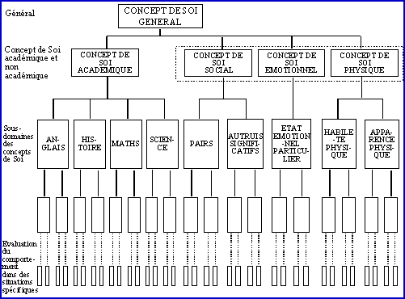

Slide 14
1. Le soi est hiérarchiquement organisé.
2. Les perceptions de soi présentent une stabilité en lien avec leur niveau dans la hiérarchie.
21. Plus on descend dans l’arborescence plus les perceptions deviennent spécifiques et changeantes (« des états »).

Slide 15
22. Plus on remonte et plus les perceptions sont globales et durables («des traits de personnalité »).
23. Les perceptions les plus élevées dans la hiérarchie sont plus difficiles à changer.

Slide 16
3. Le soi devient progressivement multidimensionnel avec l’âge.
4. Il existe un flux causal réciproque entre le haut et le bas de la hiérarchie ou en fonction de l’importance qu’on leur accorde
Exple : l’apparence physique et l’habileté sportive

Slide 17
La mesure par questionnaire du concept de soi physique.
Exemple d’une échelle d’évaluation personnelle en 7 niveaux
Associée à des items concernant la « compétence sportive »..
1 2 3 4 5 6 7
Pas Moyennent Tout à fait
d’accord d’accord d’accord
La personne se situe sur un échelon ,en son âme et conscience, sur les items suivants :
Compétence sportive.
Je suis à l’aise dans la plupart des sports.
Je suis meilleur en sport que la pulpart de mes ami(es)
Compétence sportive dans un sport.
J’ai le sentiment d’être dans les meilleurs en hanball
En gymnastique je suis dans les plus faibles.
Probabilité de réussite dans une tâche/action spécifique.
Je me sens capable de réussir ce pénalty
Je n’ai aucune chance de réussir l’enchaînement rondade –salto arrière.

Slide 18
Les perceptions de soi ont une place prépondérante dans la
motivation de l’individu car elles sont liées au niveau d’engagement,
de persistance, et aux efforts fournis.
Quel que soit le niveau où l’on se situe dans le continuum, en général,
une faible perception de soi entraîne une faible motivation.

Slide 19
Chaque variable « prédit » la motivation de l’individu à un niveau
particulier de généralité/spécificité.
Par ex., la compétence sportive perçue prédit la motivation pour le sport en général ;
les probabilités subjectives de réussir une tâche particulière prédisent la motivation
dans cette tâche.

Slide 20
Les perceptions de soi doivent être considérées comme un construit
dynamique, car elles évoluent en fonction des expériences vécues par
l’individu, mais surtout parce qu’elles sont à la fois déterminantes et
résultantes de la motivation et de l’apprentissage.

Slide 21
Par ailleurs les jugements personnels en termes de :
- mérite (bon vs mauvais)
ou
d’affects (fierté-joie vs honte-tristesse),
autrement dit, les évaluations que le sujet porte sur ces connaissances de lui-même
constituent l’estime de soi (self-esteem).

Slide 22
L’estime de soi :.
« (…) l’estime de soi fait référence au jugement qualitatif et au sentiment attaché à la description qu’on assigne au soi ». J.-P. Famose, F. Guerin, P. Sarrazin, 2005.
Cette composante du soi est plus évaluative, affective.

Slide 23
« L’estime de soi renvoie à l’acceptation générales de la personne, c’est-à-dire au degré avec lequel une personne pense avoir de la valeur en tant qu’individu » selon Vallerand R. et Losier G. (1994).

Slide 24
L’estime de soi est positive ou élevée quand la personne s’accepte, et se respecte.
L’estime de soi est négative ou basse quand l’individu s’évalue négativement.

Slide 25
Selon N. André (2006) une bonne estime de soi se caractérise par :
Une hauteur = estime de soi haute (aspect quantitatif, mais cela ne suffit pas)
Une stabilité = solidité, notamment face aux échecs (constance des comportements face aux événements)
Une harmonie = elle s’exprime dans divers champs ( plus les domaines sont nombreux, + ils permettent des réparations croisées)
Une autonomie = par rapport aux pressions sociales sur ce qu’il faut avoir, faire, ou montrer pour se sentir estimé des autres
Un non surinvestissement = place légitime sans excès (elle n’occupe pas toutes les pensées)

Slide 26
Les déterminants de l’estime de soi
L’estime de soi reflète l’écart perçu (la discrépance) entre le soi réel et le soi idéal (M. Rosenberg, 1979)
soi réel perçu
Estime de soi =
soi idéal
Ainsi l’estime de soi peut s’améliorer en élevant son concept de soi actuel ou en réduisant son concept de soi idéal

Slide 27
Les composants de l’estime de soi.
Susan Harter (1987) a identifié cinq principaux domaines d’évaluation de soi chez les jeunes gens:
la compétence scolaire,
  la compétence sportive,
  l’acceptation sociale,
  l’apparence physique,
  la conduite comportementale.

Slide 28
L’estime de soi dépend de :
l’évaluation de soi,
mais aussi, selon S. Harter (1996),
de l’importance du domaine pour l’individu.
Cela va influencer la valeur du soi idéal de ce dernier.

Slide 29
Se sentir compétent pour ressentir une émotion de joie et de fierté n’est pas suffisant. Encore faut-il valoriser la compétence dans le domaine concerné.
Un adolescent en sport ou en EPS peut se décrire comme pas très bon en sport et donc avoir un concept de soi physique bas.
Mais s’il considère le domaine de la compétence en sport comme peu important, son estime de soi sera très peu affectée.

Slide 30
Les composantes de l’estime de soi
l’apparence physique est fortement reliée à l’estime de soi, J.-P.Famose en 2005 cite à cet effet S. Harter (1993) : « (…) l'estime de soi globale est inextricablement liée aux évaluations de soi dans le domaine de l'apparence physique. Tout au long de la vie (…) l’évaluation de sa propre apparence physique prend la prévalence sur tous les autres domaines prédicteurs de l’estime de soi » ().

Slide 31
La mesure de l’estime de soi
Exemple d’une échelle d’évaluation personnelle en 7 niveaux.
1 2 3 4 5 6 7
Pas Moyennent Tout à fait
d’accord d’accord d’accord
Je me sens fier(e) de moi
Je suis sûr(e) de moi
J’ai souvent honte de moi
Je me sens souvent en échec

Slide 32
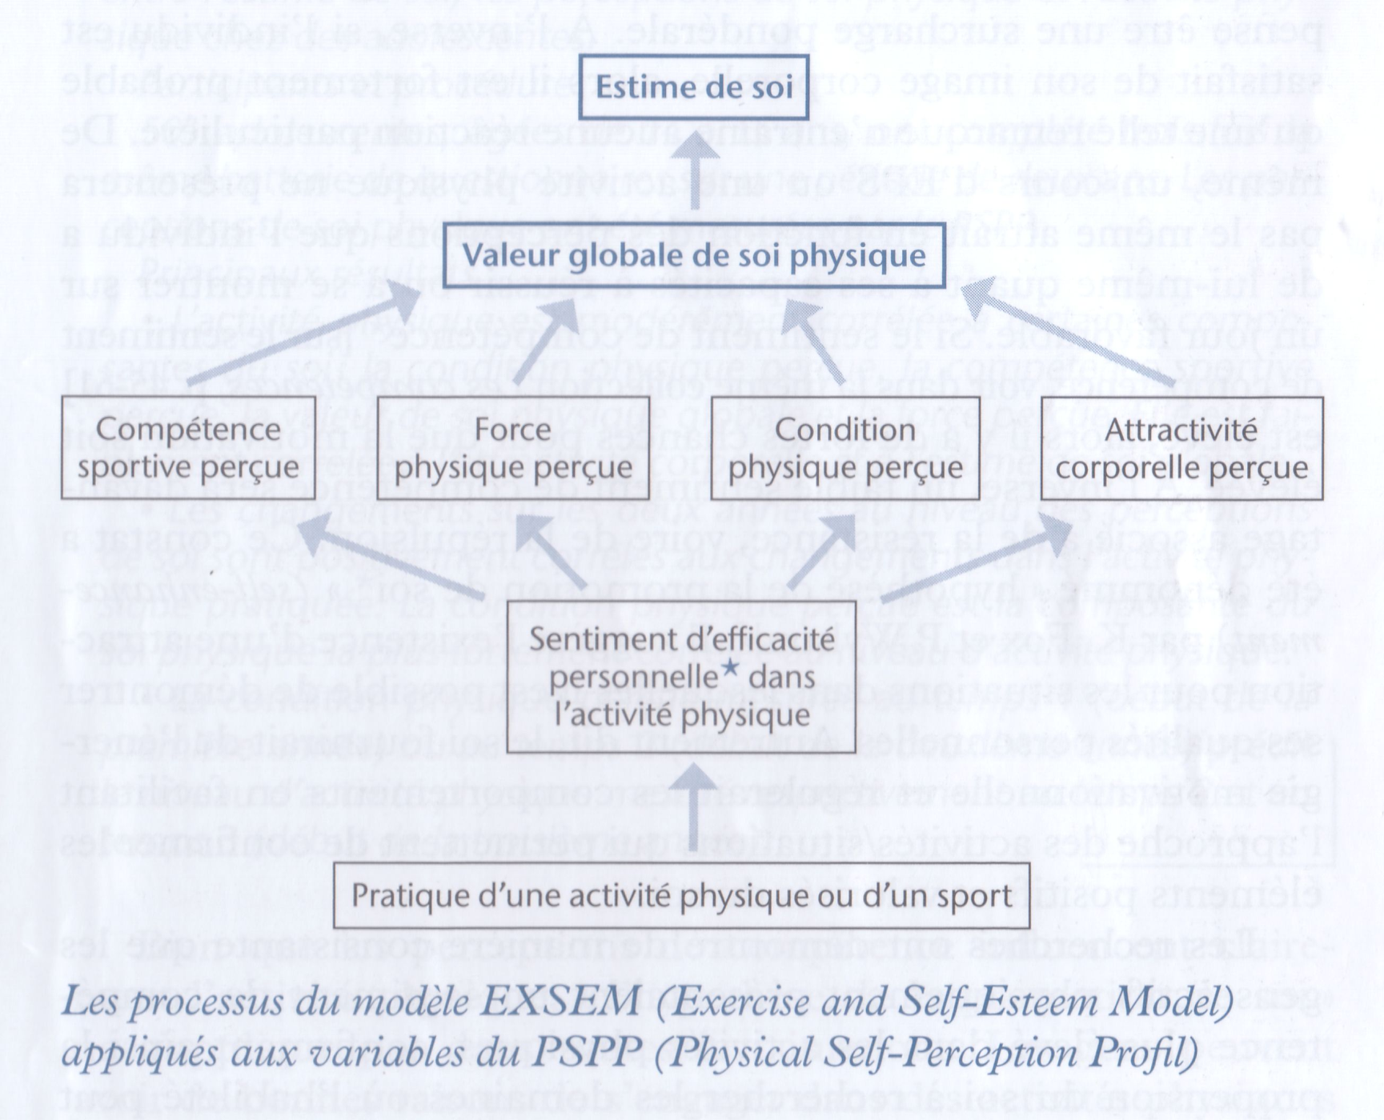

Slide 33
2 raisons sont invoquées pour expliquer cette prévalence de l’apparence physique :
1. l’apparence constitue une caractéristique omniprésente du soi (difficilement dissimulable).
2. l’accent que met la société sur l’apparence physique à tous les âges de la vie prégnance des modèles physiques (standards sociaux) que l’on doit imiter (J.-F. Amadieu, 2002).

Slide 34
La compétence perçue contribue aussi à l’estime de soi, mais moins que l’apparence.
La compétence perçue contribue à l’estime de soi surtout dans les domaines qui sont jugés importants pour les sujets (S. Harter, 1993).

Slide 35
Augmenter ou préserver une bonne estime de soi ?
soi réel perçu
Estime de soi =
soi idéal
1. Augmenter le numérateur
- en obtenant des succès reconnus comme tels
- la tromperie sur soi = biais d’autocomplaisance
Diminuer le dénominateur
- diminuer l’importance de certains aspects du soi et l’importance des échecs

Slide 36
Puisque le « soi » est important pour l’individu, celui a tendance à
vouloir améliorer (ou protéger) l’estime qu’il a de lui-même.
􀃆 élaboration de stratégies particulières ...
􀃎 Valorisation du soi
Si l’individu pense pouvoir démontrer qu’il possède certaines
compétences désirables, il peut s’orienter vers des stratégies de
valorisation du « soi ».
ex. créer des obstacles à son propre succès afin de valoriser celui-ci ;
s’attribuer tout le crédit pour des performances positives et nier toute
responsabilité en cas d’échec.

Slide 37
Si l’individu veut éviter de paraître médiocre (ou non conforme à ce qu’il
aimerait être), il peut s’orienter vers des stratégies de protection du « soi ».

Slide 38
utilisation d’excuses pour protéger son sentiment de valeur de soi.
Les « stratégies d’auto-handicap » consistent à dresser soi-même des
obstacles sur la route de ses propres succès, pour diminuer l’impact d’un
échec probable.
L’handicap que l’on s’administre fournit des excuses toutes faites aux
échecs que l’on subit.
- Ne pas faire d’effort
- Se fixer des buts non réalisables … ou très facilement réalisables
- La procrastination
- Le refus de l’aide
- La stratégie de la jambe de bois
- La dévalorisation de la tâche (ou de l’activité)

Slide 39
Les biais d’autocomplaisance
(ou « stratégies motivationnelles »)
= déformer le rapport à la réalité pour maintenir la conception de soi la plus favorable possible,
Ou
de « réparer » les dégâts sur l’estime de soi consécutifs aux événements vécus.

Slide 40
Taylor et Brown (1988) voient ces biais comme adaptatifs.
Car ils participent à la santé mentale des individus.
(les personnes déprimés semblent manquer de ces biais).

Slide 41
Biais d’auto-complaisance :
Valoriser les domaines du soi où on se sent compétent, et dévaloriser les domaines où on se sent incompétent (S. Harter, 1985)
Le pessimisme défensif (s’attendre à de mauvais résultats et le dire).

Slide 42
Biais autocentré (Leary & Forsyth, 1987) = la contribution à la victoire dépend surtout de soi (sports co, double au tennis…).
Les illusions de contrôle = surestimer sa part de responsabilité sur des événements fortement déterminés par la chance.

Slide 43
Les biais attributionnels :
S’attribuer les succès (causes internes),
et
rejeter sa responsabilité (causes externes) en cas d’échec.
Katel Troadec a travaillé sur ce thème en tennis en 2002.

Slide 44
Certains de ces biais sont préventifs (anticipateurs)
les stratégies d’auto-handicap :
se créer volontairement des obstacles pour disposer d’excuses en cas d’échec et préserver l’estime de soi.

Slide 45
Les différences filles-garçons sont observées :
Des différences apparaissent selon le sexe. Elles augmentent avec l’âge.
Ce sont les effets des stéréotypes culturels.
« Il existe une diminution forte dans l’estime de soi des filles en fonction de l’âge et à l’inverse une stabilité plus grande chez les garçons » (J.P.Famose, 2005).

Slide 46
Les adolescents sont particulièrement sensibles aux atteintes de l’estime de soi (car période de transformation physique et psychique → dismorphophobie) ;
Ils peuvent manifester en retour des conduites à risque = vitesse, anorexie, fugue, toxicomanie, tentatives de suicide, violences (Marcelli, Braconnier, 1998 ; D. Lebreton, 2002 ; P.G. Goslin, 2003 ; X. Pommereau, 1997).

Slide 47
La motivation pour les pratiques physiques et l’estime de soi :
L’estime de soi a une valeur en soi et détermine le bien-être des individus : problématique de la santé
L’estime de soi détermine le choix, l’engagement et la persistance des individus dans une activité : problématique motivationnelle.
21. à court terme = être motivé en APS à l’échelle de la tâche et de la séance pour accepter de consentir des efforts ;
22. à long terme = notion de « motivation continuée » (J.-P. Famose, 2001) gestion future de sa vie physique par la pratique volontaire d’une ou plusieurs APSA.

Slide 48
L’estime de soi est souvent présentée (avec le sentiment d’auto-détermination) comme l’un des ressorts principaux de la motivation intrinsèque (E. Deci, 1975).
La M. I. est favorable aux comportements adaptatifs propices à s’engager dans l’action et aux apprentissages.

Slide 49
L’intervenant (entraîneur, éducateur, moniteur) peut agir positivement sur l’estime de soi dans les séances pratiques.
1. En faisant expérimenter le succès.
2. En délivrant des feedback positifs : féliciter, valoriser, louanger, encourager et souligner les réussites et les progrès.

Slide 50
3. Créer les conditions d’un climat motivationnel de maîtrise (Ames & Ames, 1984) afin d’éviter les crispations sur le soi.
4. Ne pas exacerber la comparaison sociale qui ne fait que créer de « l’insécurité psychologique ».
5. Discuter avec les élèves : pour favoriser la résilience, selon Boris Cyrulnik (2004).
6. Produire des intervention « démocratiques » privilégiant l’autonomie et la responsabilité.

Slide 51
7. Donner un statut positif à l’erreur qui doit porter sur ce que le sujet fait et non sur ce qu’il est.
Inciter le sportif à faire des attributions causales
adaptatives (Famose, 2006) :
En aidant les sujets à basse estime de soi à réinterpréter les événements de manière + favorable pour le soi → cause interne stable (habileté) en cas de succès et cause interne instable (effort) en cas d’échec.
En orientant les sujets à haute estime de soi vers des attributions + réalistes sans masquer leur part de responsabilité en cas d’échec.

